Slide 1
ỦY BAN NHÂN DÂN HUYỆN TIÊN LÃNG TRƯỜNG MẦM NON TIÊN THANH
PHÁT TRIỂN NHẬN THỨC NBTN “ Máy bay”
Giáo viên: Hoàng Thị Thu
Năm học: 2023 - 2024
Notes:
Thay nền

Slide 2
MỤC ĐÍCH – YÊU CẦU
1. Kiến thức:
-Trẻ gọi đúng tên máy bay. Trẻ biết được tên gọi của một số bộ phận chính và công dụng của các bộ phận đó.
2. Kỹ năng:
-Trẻ nói to, rõ ràng, đủ câu.
-Trẻ trả lời được câu hỏi của cô.
3. Thái độ :
- Trẻ hứng thú tham gia các hoạt động cùng cô.
- GD trẻ ngồi ngay ngắn khi ngồi trên xe, trên máy bay phải thắt dây an toàn.

Slide 3
Câu Đố
Chẳng phải là chim Mà bay trên trời Chở được nhiều người Đi khắp mọi nơi Là cái gì?

Slide 4
Đuôi máy bay
Thân máy bay
Cánh máy bay

Slide 6
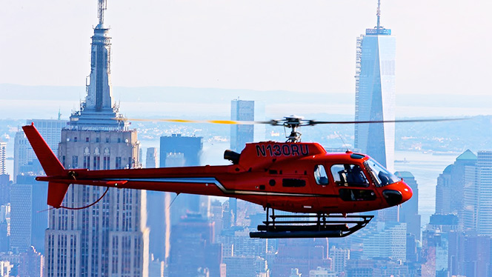
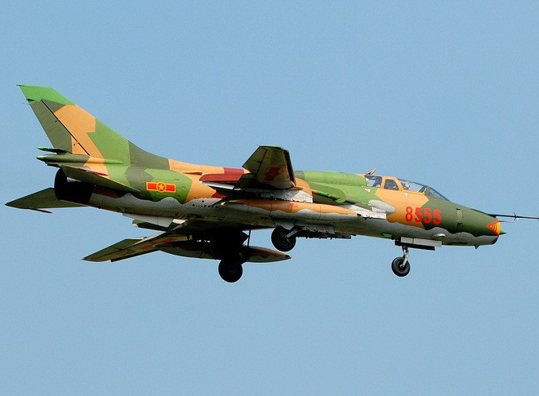
Mở rộng
Máy bay trực thăng
Máy bay quân sự

Slide 7
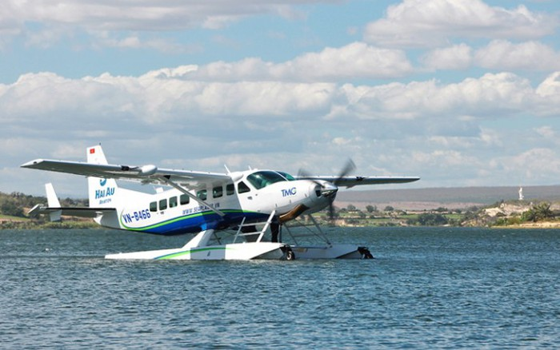
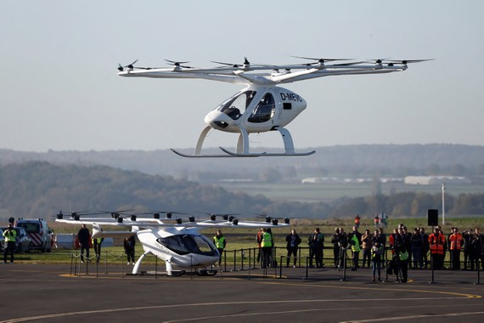
Máy bay trực thăng điện không người lái
Máy bay thuỷ phi cơ

Slide 8
Trò chơi:
Nhìn nhanh nói đúng

Slide 10
Trò chơi:
Lái máy bay

Slide 11
Xin chào tạm biệt các bé
và các cô giáo

